Slide 1
統計学B #05
池川 真里亜

Slide 2
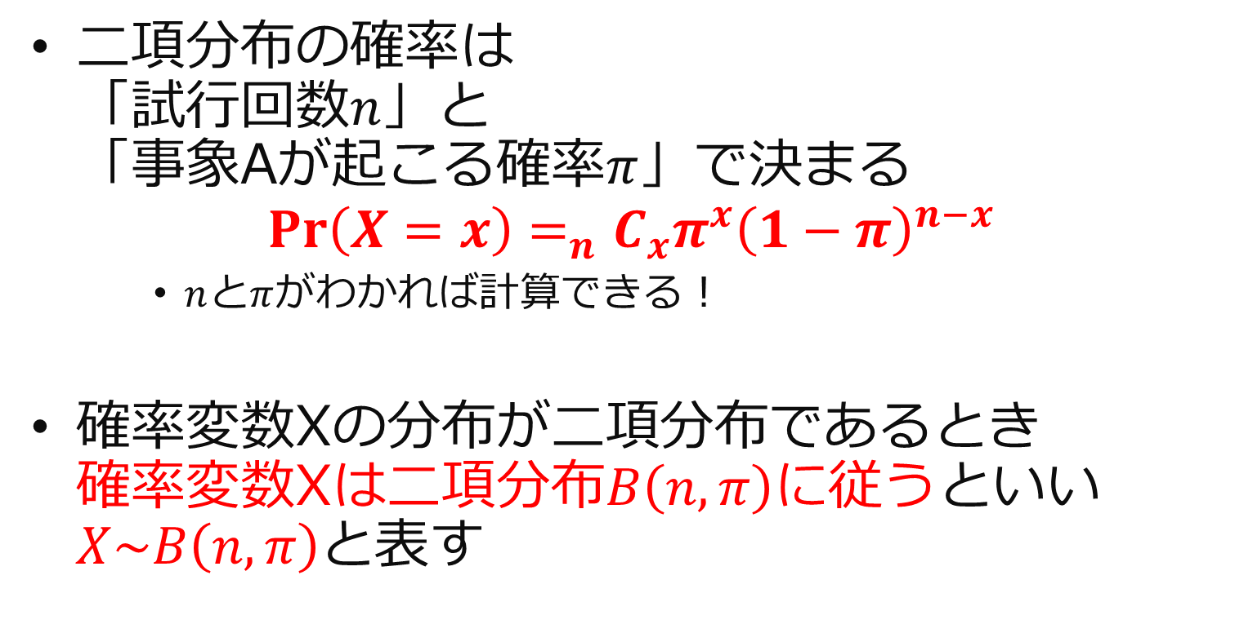
（復習）②二項分布
二項分布
試行をn回行ったとき、事象Aが起こった回数を確率変数Xとする
二項分布の確率は 「試行回数$n$」と 「事象Aが起こる確率$π$」で決まる
$$\operatorname{Pr}\left(X=x\right)=_{n}C_{x}π^{x}{\left(1−π\right)}^{n−x}$$
$n$と$π$がわかれば計算できる！
確率変数Xの分布が二項分布であるとき 確率変数Xは二項分布$B\left(n, π\right)$に従うといい $X\sim B\left(n, π\right)$と表す

Slide 3
（４）二項分布の例

Slide 4
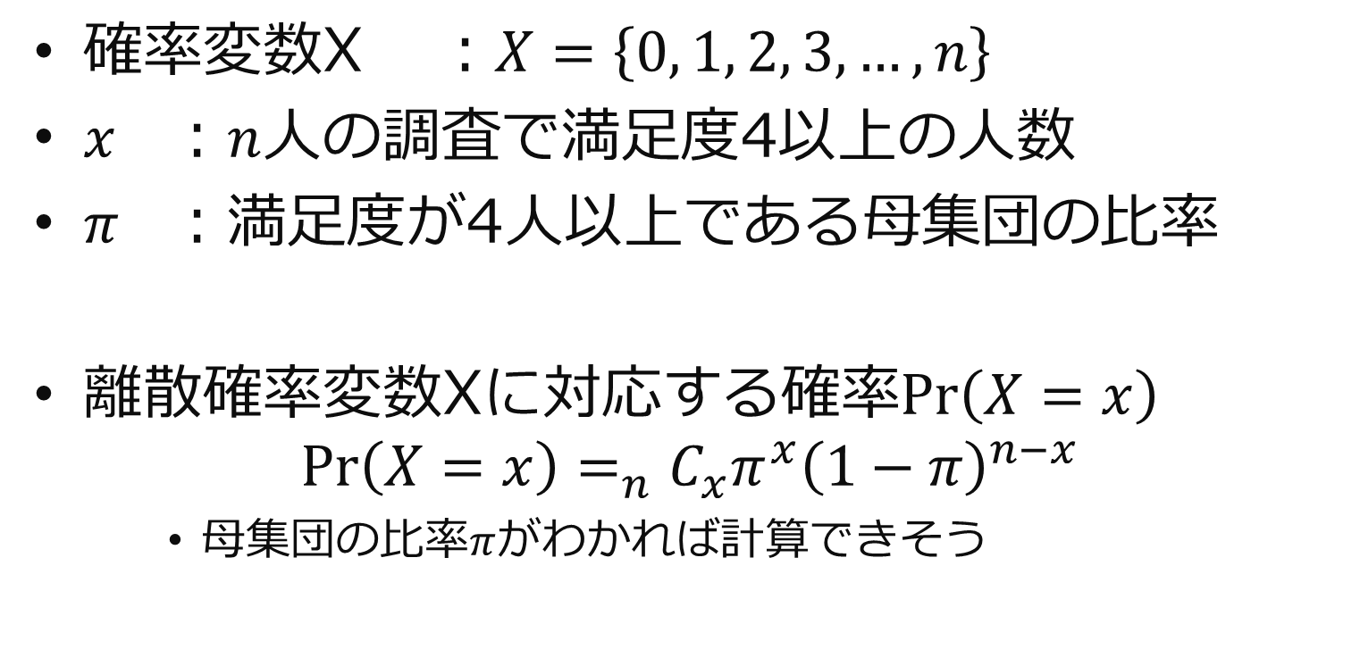
二項分布の例
標本： N人の常連客を抽出して調査
事象A： 5段階評価の満足度において4以上を記入
確率変数X ：$X=\left\{0, 1, 2, 3, …,n\right\}$
$x$ ：$n$人の調査で満足度4以上の人数
$π$ ：満足度が4人以上である母集団の比率
離散確率変数Xに対応する確率$\operatorname{Pr}\left(X=x\right)$
$$\operatorname{Pr}\left(X=x\right)=_{n}C_{x}π^{x}{\left(1−π\right)}^{n−x}$$
母集団の比率$π$がわかれば計算できそう

Slide 5
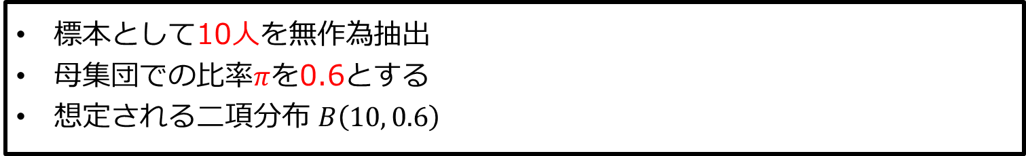
例題4-1
標本として10人を無作為抽出
母集団での比率$π$を0.6とする
想定される二項分布 $B\left(10, 0.6\right)$
p. 49 問題4-1もやってみよう
標本比率が、 母集団での比率(0.6)と 大きく変わらない 0.5以上0.7以下になる確率は？
それぞれの事象は独立なので それぞれの確率を足せばＯＫ

Slide 6
（５）その他の二項分布

Slide 7
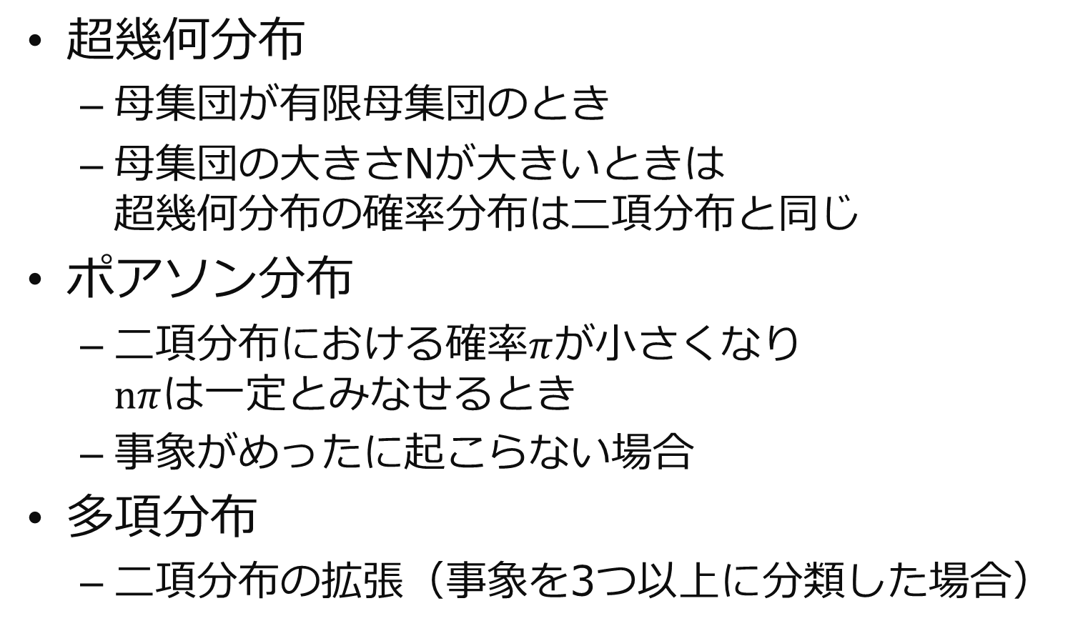
その他の二項分布
超幾何分布
母集団が有限母集団のとき
母集団の大きさNが大きいときは 超幾何分布の確率分布は二項分布と同じ
ポアソン分布
二項分布における確率$π$が小さくなり $nπ$は一定とみなせるとき
事象がめったに起こらない場合
多項分布
二項分布の拡張（事象を3つ以上に分類した場合）

Slide 8
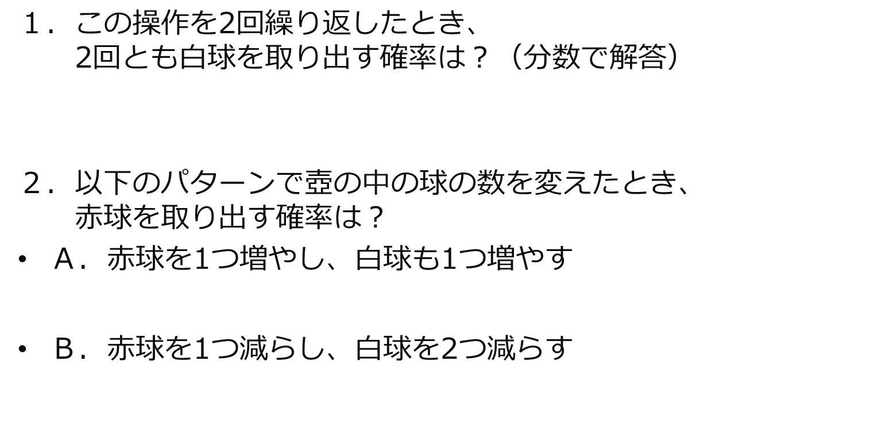
練習問題①
赤球2個と白球3個が入った壺がある。
この壺から1回に1つの球を取り出し、色を記録した後、球を壺に戻す。
球は色以外では区別がつかず、壺の中は見えない。
１．この操作を2回繰り返したとき、 2回とも白球を取り出す確率は？（分数で解答）
$${\left(\frac{3}{5}\right)}^{2}=\frac{9}{25}$$
２．以下のパターンで壺の中の球の数を変えたとき、 赤球を取り出す確率は？
Ａ．赤球を1つ増やし、白球も1つ増やす
大きくなる $\frac{2}{5}=40\%$ ⇒ $\frac{3}{7}=42.9\%$
Ｂ．赤球を1つ減らし、白球を2つ減らす
大きくなる $\frac{2}{5}=40\%$ ⇒ $\frac{1}{2}=50\%$

Slide 9
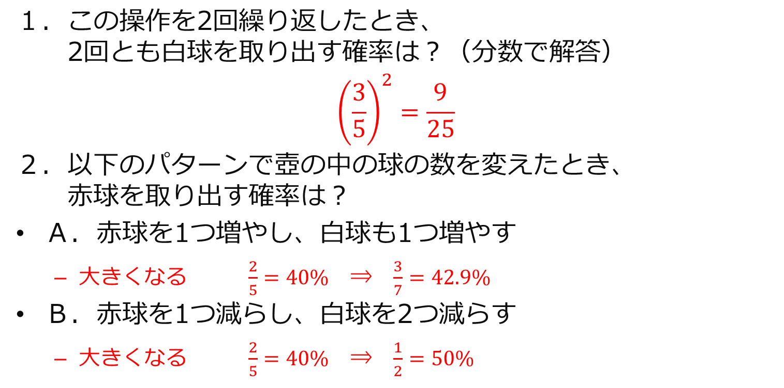
練習問題①
赤球2個と白球3個が入った壺がある。
この壺から1回に1つの球を取り出し、色を記録した後、球を壺に戻す。
球は色以外では区別がつかず、壺の中は見えない。
１．この操作を2回繰り返したとき、 2回とも白球を取り出す確率は？（分数で解答）
$${\left(\frac{3}{5}\right)}^{2}=\frac{9}{25}$$
２．以下のパターンで壺の中の球の数を変えたとき、 赤球を取り出す確率は？
Ａ．赤球を1つ増やし、白球も1つ増やす
大きくなる $\frac{2}{5}=40\%$ ⇒ $\frac{3}{7}=42.9\%$
Ｂ．赤球を1つ減らし、白球を2つ減らす
大きくなる $\frac{2}{5}=40\%$ ⇒ $\frac{1}{2}=50\%$

Slide 10

練習問題②
袋の中に赤のボールが7個、白のボールが3個入っている
Aさんが１つ取り出したあと、Bさんが１つ取り出した
二人のボールの色が同じになる確率は？（分数で解答）
ヒント
【同じ色になる】⇒二人とも赤のときと、二人とも白のときがある
Aさんが取り出したあと、袋の中のボールの数は？
どちらも赤
$$\left(\frac{7}{10}\right)×\left(\frac{6}{9}\right)$$
どちらも白
$$\left(\frac{3}{10}\right)×\left(\frac{2}{9}\right)$$
２つのパターンは独立なので
$$\left(\frac{7}{10}×\frac{6}{9}\right)+\left(\frac{3}{10}×\frac{2}{9}\right)=\frac{8}{15}$$

Slide 11
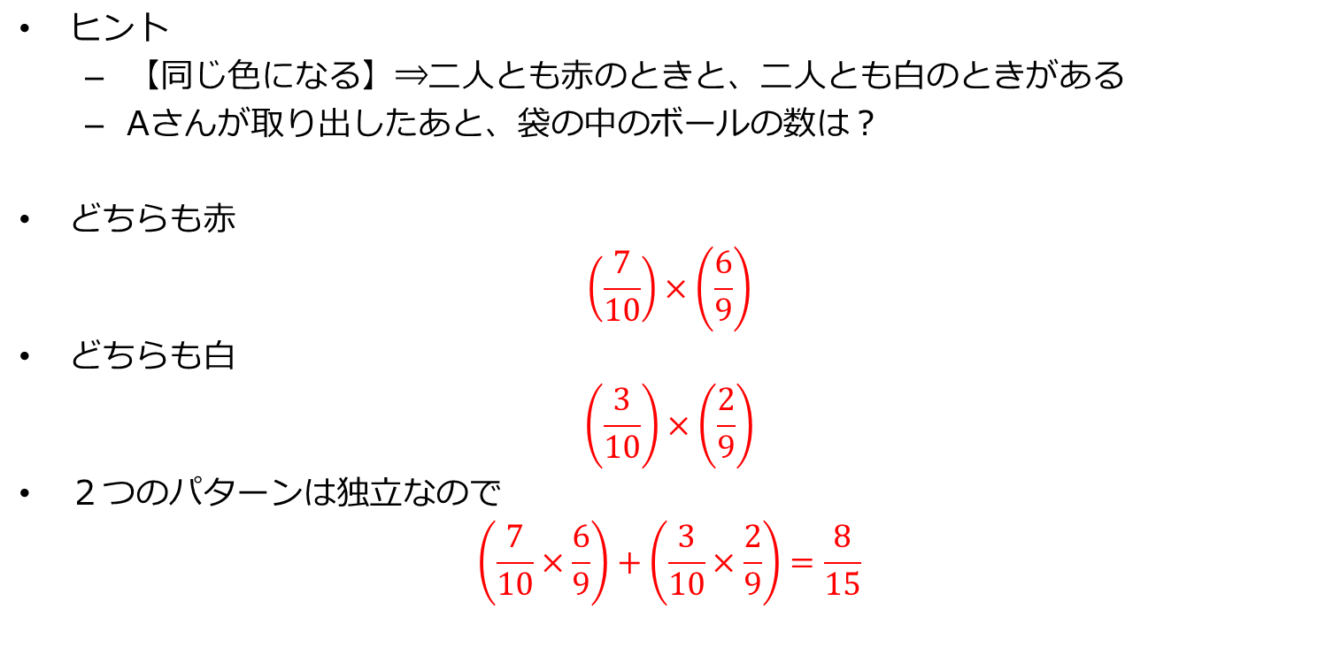
練習問題②
袋の中に赤のボールが7個、白のボールが3個入っている
Aさんが１つ取り出したあと、Bさんが１つ取り出した
二人のボールの色が同じになる確率は？（分数で解答）
ヒント
【同じ色になる】⇒二人とも赤のときと、二人とも白のときがある
Aさんが取り出したあと、袋の中のボールの数は？
どちらも赤
$$\left(\frac{7}{10}\right)×\left(\frac{6}{9}\right)$$
どちらも白
$$\left(\frac{3}{10}\right)×\left(\frac{2}{9}\right)$$
２つのパターンは独立なので
$$\left(\frac{7}{10}×\frac{6}{9}\right)+\left(\frac{3}{10}×\frac{2}{9}\right)=\frac{8}{15}$$

Slide 12
練習問題③
サイコロを5回投げたとき、6の目が3回出る確率は？（小数点以下3桁程度）

Slide 13

練習問題③
サイコロを5回投げたとき、6の目が3回出る確率は？（小数点以下3桁程度）
$$_{5}C_{3}{\left(\frac{1}{6}\right)}^{3}{\left(\frac{5}{6}\right)}^{\left(5−3\right)}$$ $$=\frac{5!}{3!2!}\left(\frac{1}{216}\right)\left(\frac{25}{36}\right)=\frac{250}{7776}$$ $$=0.0321502… ≈0.032$$

Slide 14
確率分布（連続確率分布）
第4章（pp. 51）

Slide 15
確率分布の種類
確率分布
離散 確率分布
ベルヌーイ 分布
二項分布
連続 確率分布
次回紹介
その他
ポアソン 分布
超幾何分布
多項分布

Slide 16
（１）連続確率分布の性質

Slide 17
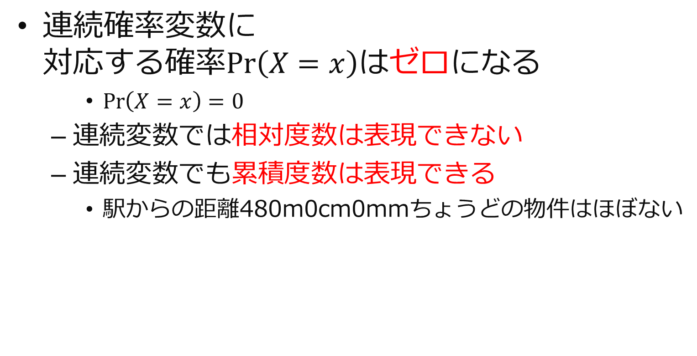
連続確率分布の性質
連続確率変数に 対応する確率$\operatorname{Pr}\left(X=x\right)$はゼロになる
$\operatorname{Pr}\left(X=x\right)=0$
連続変数では相対度数は表現できない
連続変数でも累積度数は表現できる
駅からの距離480m0cm0mmちょうどの物件はほぼない

Slide 18
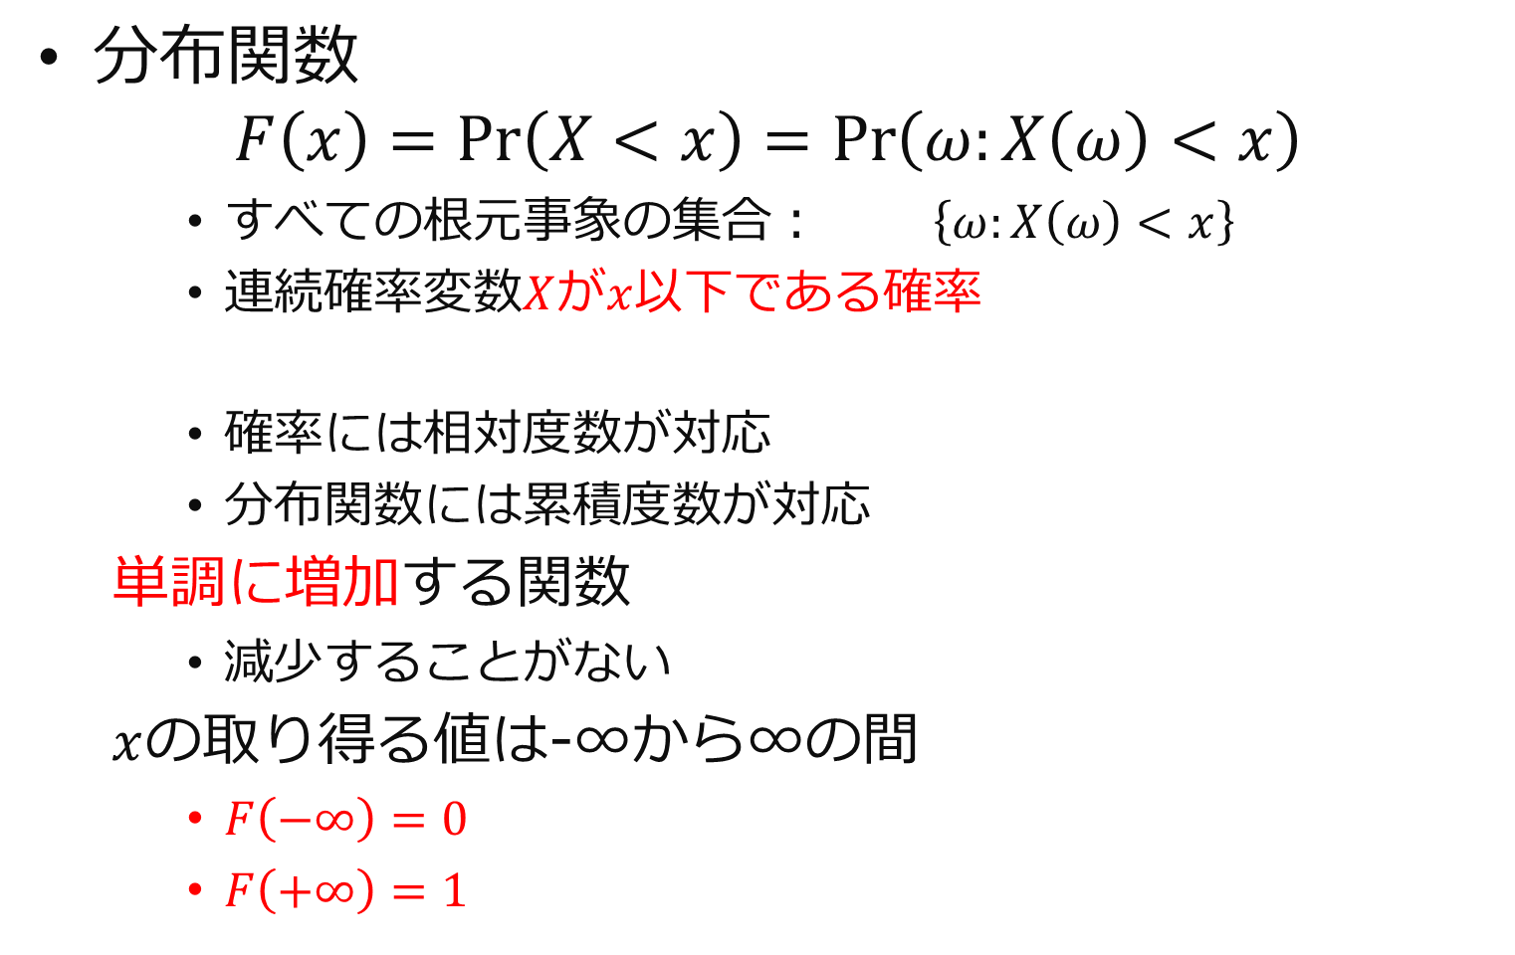
分布関数
分布関数
$$F\left(x\right)=\operatorname{Pr}\left(X<x\right)=\operatorname{Pr}\left(ω:X\left(ω\right)<x\right)$$
すべての根元事象の集合： $\left\{ω:X\left(ω\right)<x\right\}$
連続確率変数$X$が$x$以下である確率
確率には相対度数が対応
分布関数には累積度数が対応
単調に増加する関数
減少することがない
$x$の取り得る値は-∞から∞の間
$F\left(−∞\right)=0$
$F\left(+∞\right)=1$

Slide 19

確率密度関数
∫は積分の記号
確率密度関数
$$F\left(y\right)=\int_{−∞}^{y}{f\left(x\right)dx}$$
関数$f\left(x\right)$と$x$軸で囲まれた部分の面積を計算

Slide 20




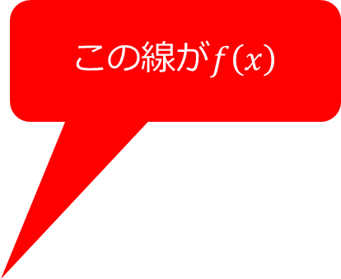


確率密度分布 $f\left(x\right)$
$$f\left(x\right)$$
この線が$f\left(x\right)$
$$x$$
$$−∞$$
$$y$$
$$+∞$$
$x$の取り得る値は －∞から∞

Slide 21
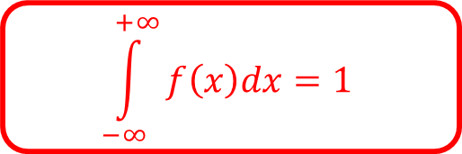
確率密度分布$f\left(x\right)$と$x$軸の間の面積は1
$$f\left(x\right)$$
$$\int_{−∞}^{+∞}{f\left(x\right)dx}=1$$
確率の合計は1
$$x$$
$$−∞$$
$$+∞$$

Slide 22
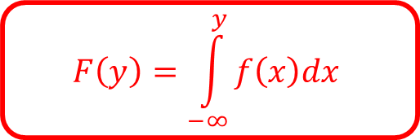
$x$が$y$のときの$f\left(x\right)$と$x$軸で囲まれた部分の面積
$$f\left(x\right)$$
$$F\left(y\right)=\int_{−∞}^{y}{f\left(x\right)dx}$$
$$x$$
$$−∞$$
$$y$$
$$+∞$$

Slide 23






分布関数 $F\left(x\right)$
前頁の面積の値
$$F\left(x\right)$$
$$1.0$$
$$F\left(y\right)$$
$$0.0$$
$$x$$
$$y$$

Slide 24


色部分の面積 $\operatorname{Pr}\left(α<X<β\right)$ の求め方
$$f\left(x\right)$$
$$x$$
$$−∞$$
$$α$$
$$β$$
$$+∞$$

Slide 25
緑の面積から赤の面積を引く
$$f\left(x\right)$$
$$x$$
$$−∞$$
$$α$$
$$β$$
$$+∞$$

Slide 26



緑の面積から赤の面積を引く
$$f\left(x\right)$$
$$F\left(β\right)$$
$$F\left(α\right)$$
$$x$$
$$−∞$$
$$α$$
$$β$$
$$+∞$$
$$\operatorname{Pr}\left(α<X<β\right)=F\left(β\right)−F\left(α\right)$$

Slide 27
（２）一様分布

Slide 28
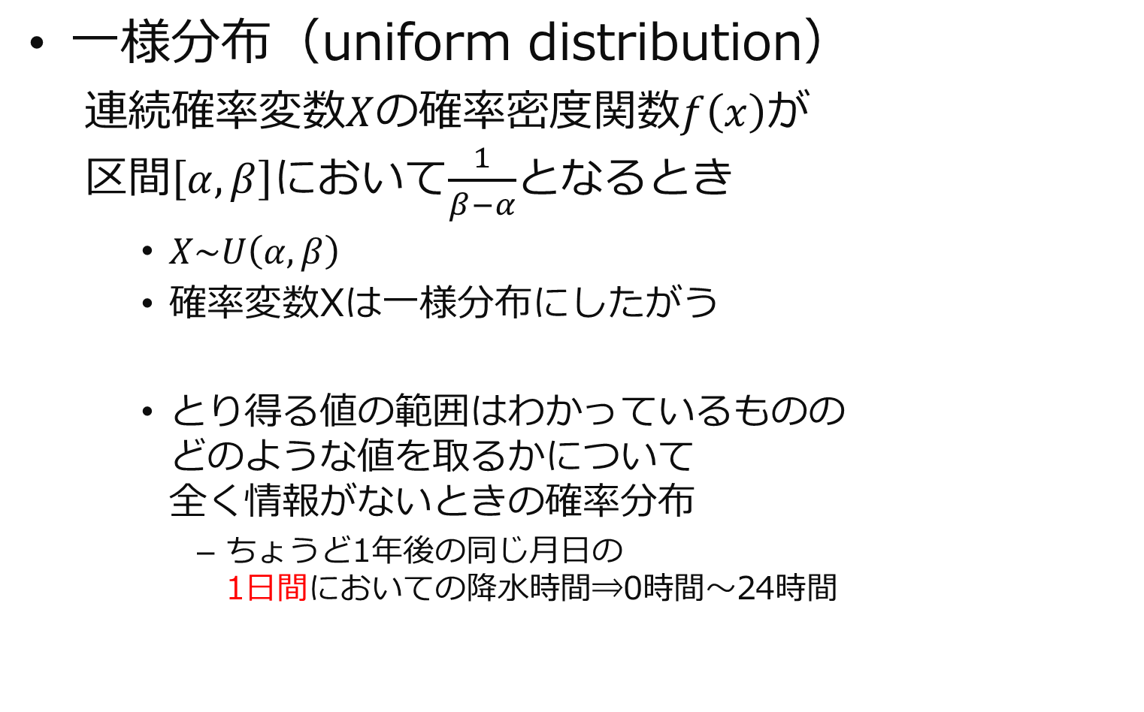
一様分布
一様分布（uniform distribution）
連続確率変数$X$の確率密度関数$f\left(x\right)$が 区間$\left[α, β\right]$において$\frac{1}{β−α}$となるとき
$X\sim U\left(α, β\right)$
確率変数Xは一様分布にしたがう
とり得る値の範囲はわかっているものの どのような値を取るかについて 全く情報がないときの確率分布
ちょうど1年後の同じ月日の 1日間においての降水時間⇒0時間～24時間

Slide 29

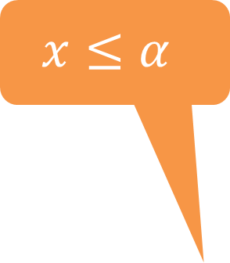
一様分布
$$f\left(x\right)$$
$$x≤α$$
$$x≥β$$
$$x$$
$$−∞$$
$$α$$
$$β$$
$$+∞$$

Slide 30
（３）その他の連続確率分布

Slide 31
その他の連続確率分布
一様分布
前述
指数分布
事象が起こる時間間隔を表現する連続確率分布
正規分布
カイ二乗分布
t分布
F分布
第6章以降に登場

Slide 32
（１）確率分布の平均値と分散の定義

Slide 33
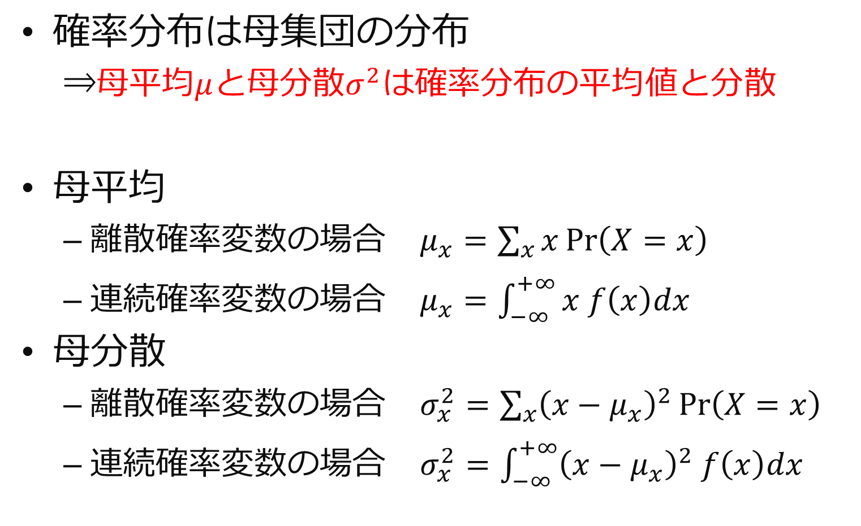
確率分布の平均値と分散の定義
確率分布は母集団の分布
⇒母平均$μ$と母分散$σ^{2}$は確率分布の平均値と分散
母平均
離散確率変数の場合 $μ_{x}=\sum_{x}{x\operatorname{Pr}\left(X=x\right)}$
連続確率変数の場合 $μ_{x}=\int_{−∞}^{+∞}{x f\left(x\right)dx}$
母分散
離散確率変数の場合 $σ_{x}^{2}=\sum_{x}{{\left(x−μ_{x}\right)}^{2}\operatorname{Pr}\left(X=x\right)}$
連続確率変数の場合 $σ_{x}^{2}=\int_{−∞}^{+∞}{{\left(x−μ_{x}\right)}^{2} f\left(x\right)dx}$

Slide 34
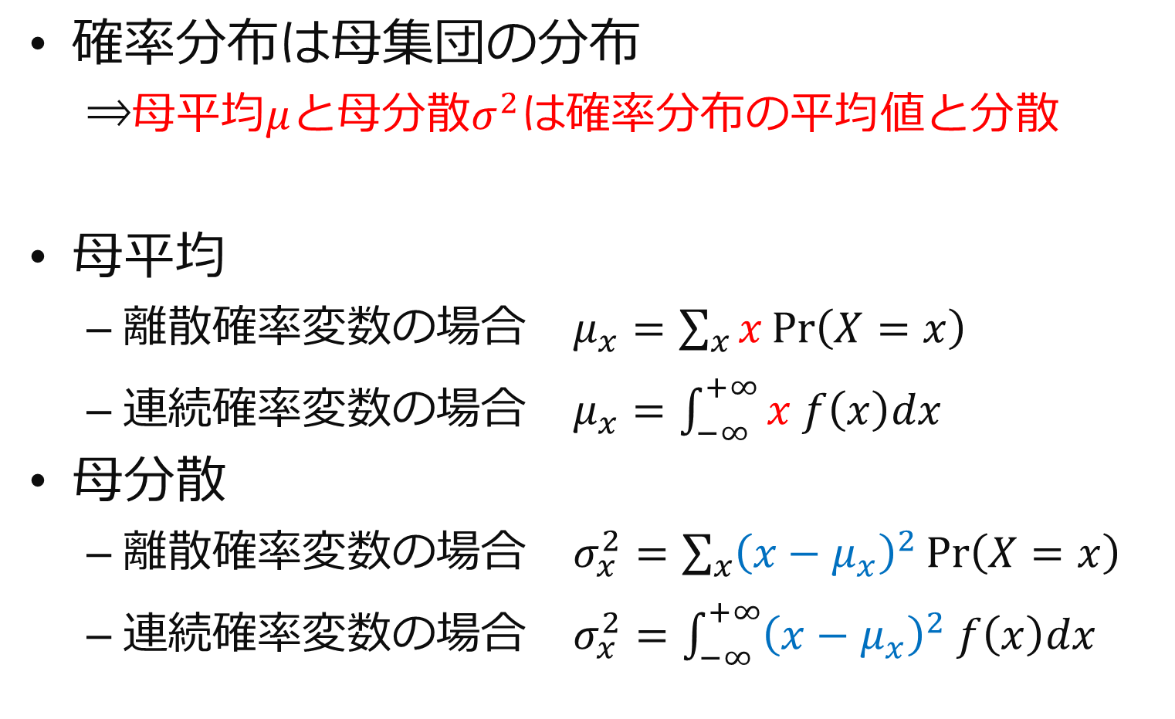
確率分布の平均値と分散の定義
確率分布は母集団の分布
⇒母平均$μ$と母分散$σ^{2}$は確率分布の平均値と分散
母平均
離散確率変数の場合 $μ_{x}=\sum_{x}{x\operatorname{Pr}\left(X=x\right)}$
連続確率変数の場合 $μ_{x}=\int_{−∞}^{+∞}{x f\left(x\right)dx}$
母分散
離散確率変数の場合 $σ_{x}^{2}=\sum_{x}{{\left(x−μ_{x}\right)}^{2}\operatorname{Pr}\left(X=x\right)}$
連続確率変数の場合 $σ_{x}^{2}=\int_{−∞}^{+∞}{{\left(x−μ_{x}\right)}^{2} f\left(x\right)dx}$
赤文字の部分が 青文字になっただけ

Slide 35
（２）確率分布の平均値と分散の考え方

Slide 36
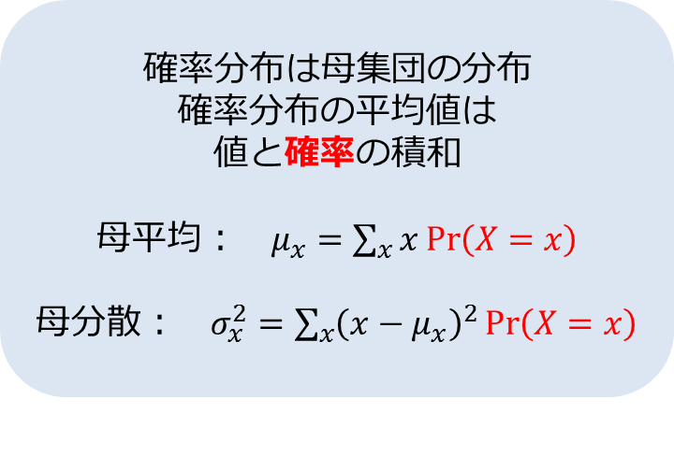
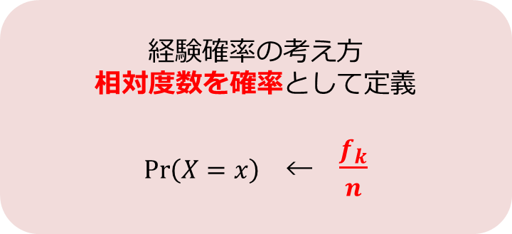
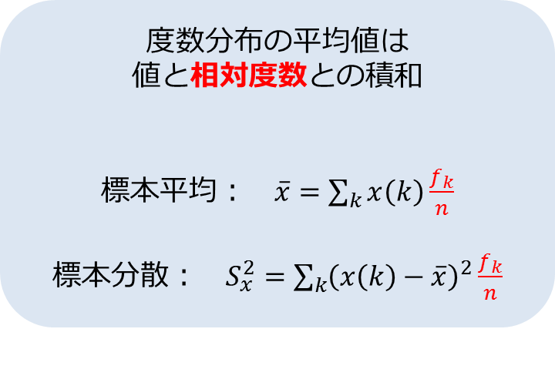
離散変数における平均値と確率の考え方
第3章
経験確率の考え方
相対度数を確率として定義
$\operatorname{Pr}\left(X=x\right)$ ← $\frac{f_{k}}{n}$
第4章
第2章
確率分布は母集団の分布
確率分布の平均値は 値と確率の積和
母平均： $μ_{x}=\sum_{x}{x\operatorname{Pr}\left(X=x\right)}$
母分散： $σ_{x}^{2}=\sum_{x}{{\left(x−μ_{x}\right)}^{2}}\operatorname{Pr}\left(X=x\right)$
度数分布の平均値は 値と相対度数との積和
標本平均： $\overline{x}=\sum_{k}{x\left(k\right)}\frac{f_{k}}{n}$
標本分散： $S_{x}^{2}=\sum_{k}{{\left(x\left(k\right)−\overline{x}\right)}^{2}}\frac{f_{k}}{n}$

Slide 37
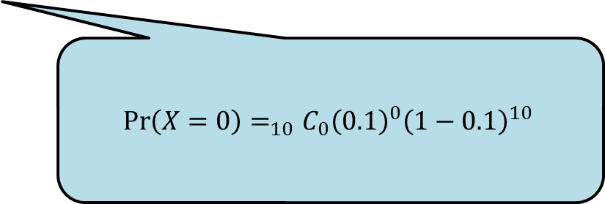
例題4-2
10回の福引で景品が1個以上あたる確率： 二項分布B(10, 0.1)
平均値と分散を計算する
$$\operatorname{Pr}\left(X=0\right)=_{10}C_{0}{\left(0.1\right)}^{0}{\left(1−0.1\right)}^{10}$$

Slide 38
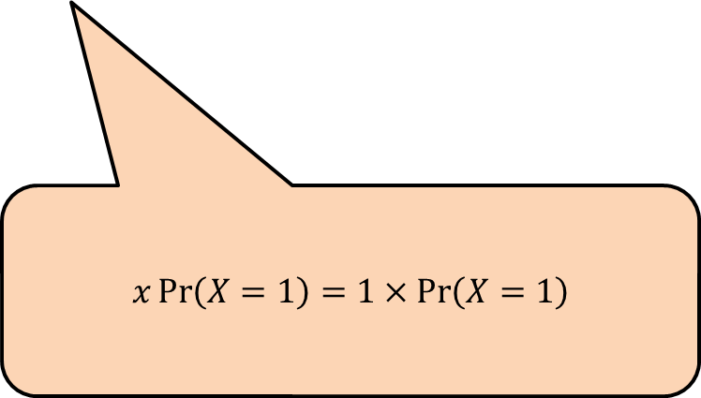
例題4-2
10回の福引で景品が1個以上あたる確率： 二項分布B(10, 0.1)
平均値と分散を計算する
$$x\operatorname{Pr}\left(X=1\right)=1×\operatorname{Pr}\left(X=1\right)$$

Slide 39
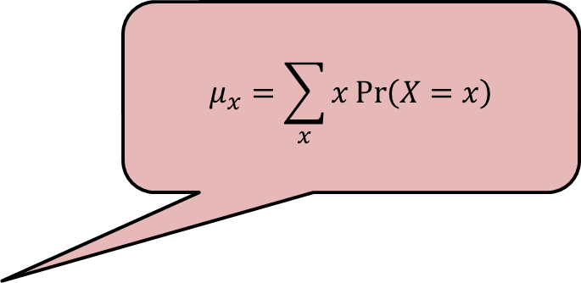
例題4-2
10回の福引で景品が1個以上あたる確率： 二項分布B(10, 0.1)
平均値と分散を計算する
平均
$$μ_{x}=\sum_{x}{x\operatorname{Pr}\left(X=x\right)}$$

Slide 40
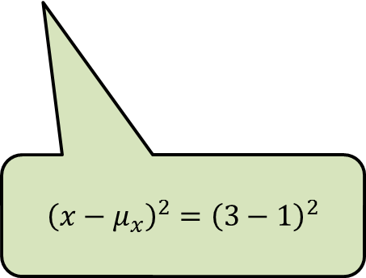
例題4-2
10回の福引で景品が1個以上あたる確率： 二項分布B(10, 0.1)
平均値と分散を計算する
$${\left(x−μ_{x}\right)}^{2}={\left(3−1\right)}^{2}$$

Slide 41
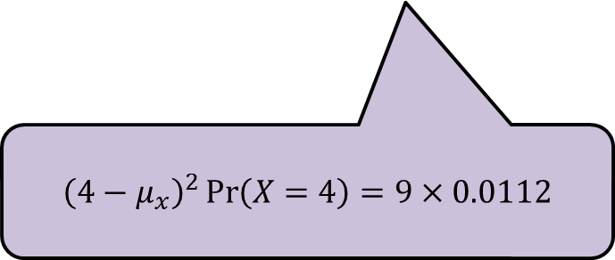
例題4-2
10回の福引で景品が1個以上あたる確率： 二項分布B(10, 0.1)
平均値と分散を計算する
$${\left(4−μ_{x}\right)}^{2}\operatorname{Pr}\left(X=4\right)=9×0.0112$$

Slide 42
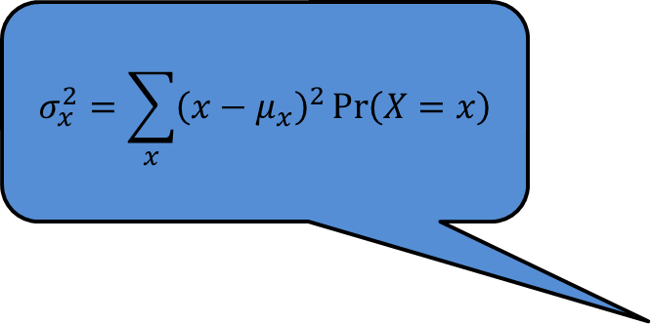
例題4-2
10回の福引で景品が1個以上あたる確率： 二項分布B(10, 0.1)
平均値と分散を計算する
分散
$$σ_{x}^{2}=\sum_{x}{{\left(x−μ_{x}\right)}^{2}\operatorname{Pr}\left(X=x\right)}$$

Slide 43
例題4-2
10回の福引で景品が1個以上あたる確率： 二項分布B(10, 0.1)
平均値と分散を計算する
景品がまったく当たらない確率
景品が3個当たる確率は？
景品が4個以上当たる確率は？

Slide 44
例題4-2
10回の福引で景品が1個以上あたる確率： 二項分布B(10, 0.1)
平均値と分散を計算する
景品が3個当たる確率
景品が3個当たる確率は？
⇒0.0574

Slide 45
例題4-2
10回の福引で景品が1個以上あたる確率： 二項分布B(10, 0.1)
平均値と分散を計算する
景品が4個以上当たる確率
景品が4個以上当たる確率は？
0.0112+0.0015+0.0001+…+0.0000
=0.0128

Slide 46
第4章(後半)のまとめ
連続確率分布
分布関数と確率密度で表現する
一様分布
値のとり得る範囲のみの情報がある確率分布
その他の連続確率分布
指数分布
事象が起こる時間間隔を表現する分布
正規分布
カイ二乗分布
t分布
F分布
確率分布の平均と分散
母集団の平均値と分散
経験確率の考え方を利用
標本の平均値 値と相対度数の積和
母集団の平均値 値と確率の積和

